Slide 1




Расстояние от точки до плоскости
$$A$$
$$AB−растояние от А до d$$
$$d$$
$$B$$

Slide 2

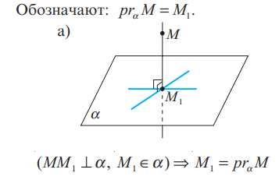

Slide 3

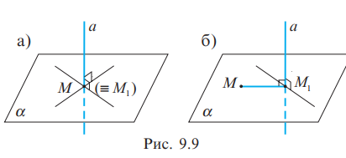

Slide 4
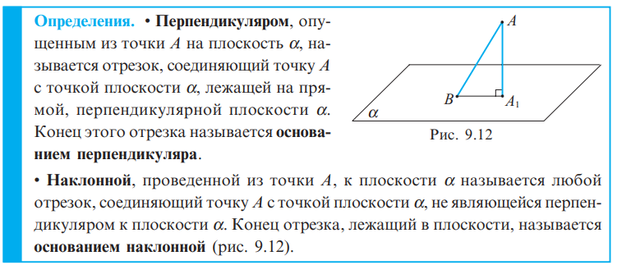


Slide 5





















$$A$$
$$AB=25cm, AC=30cm$$
$$MB=xcm, MC=x+11cm$$
$$25$$
$$∆AMB прямоугольный$$
$${AM}^{2}={AB}^{2}−{MB}^{2}$$
$$30$$
$$∆AMC прямоугольный$$
$${AM}^{2}={AC}^{2}−{MC}^{2}$$
$$M$$
$$x$$
$$B$$
$${AB}^{2}−{MB}^{2}={AC}^{2}−{MC}^{2}$$
$${25}^{2}−x^{2}={30}^{2}−{(x−11)}^{2}$$
$$x+11$$
$$625−x^{2}=900−x^{2}+22x−121$$
$$C$$
$$22x=779−625$$
$22x=154$ |:22
$$x=7$$
$${AM}^{2}={25}^{2}−7^{2}=625−49=576$$
$$AM=\sqrt{576}=24$$

